Slide 1
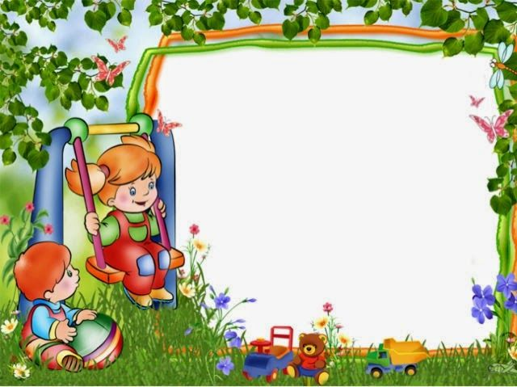
“Así soy yo”

Slide 2
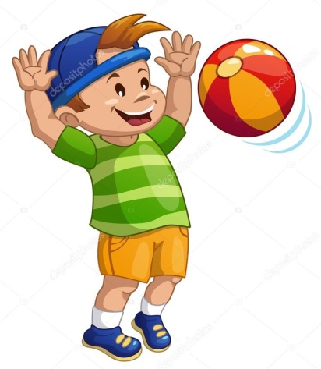
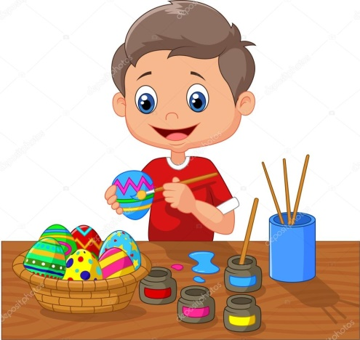
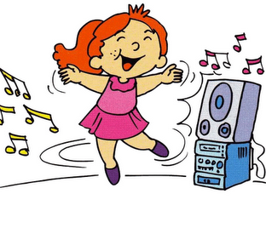
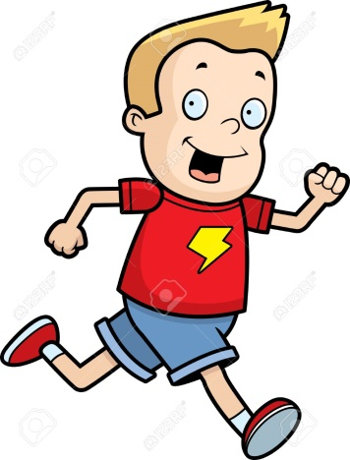
Objetivo de Aprendizaje:
Reconocer sus principales fortalezas: habilidades, características y destrezas físicas, conocimientos y preferencias.

Slide 3
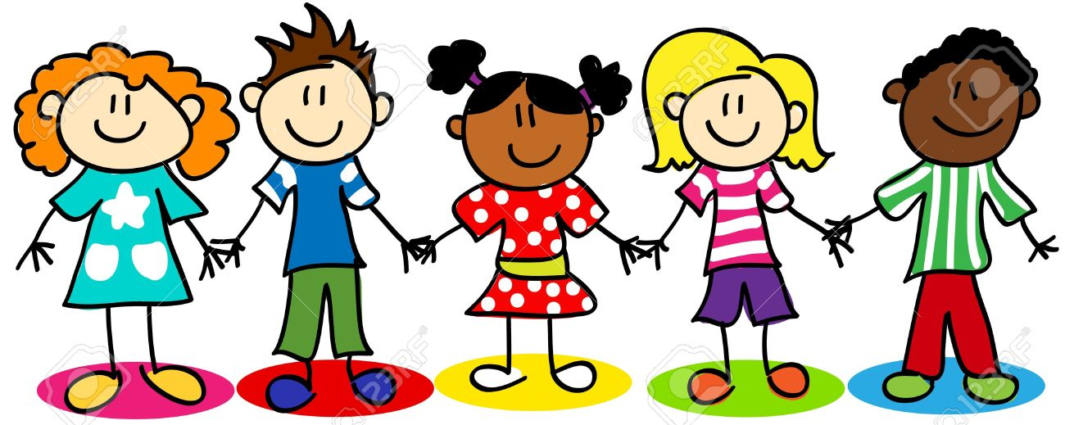
Características físicas:
Mi color de ojos es
Mi estatura es
Mi color de piel es
Mi color de cabello es
¿ Cómo soy?
Mi cuerpo es

Slide 4
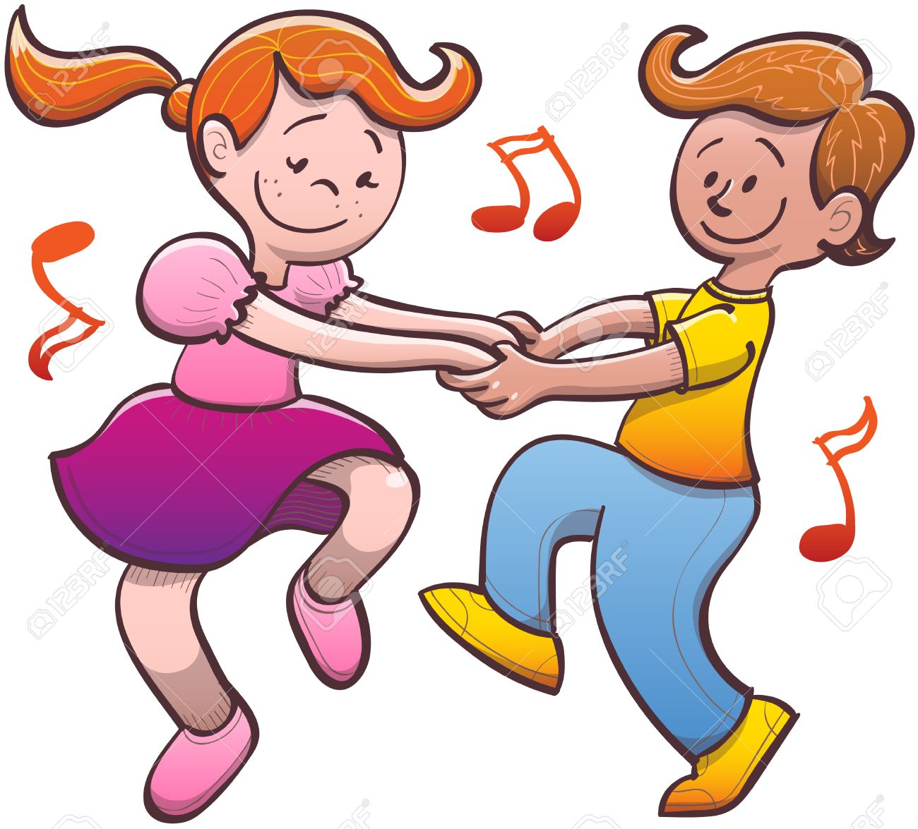
Soy bueno(a) para:
Bailar

Slide 5
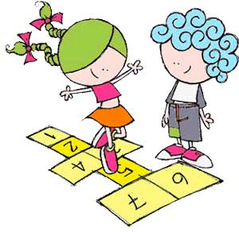
Soy bueno(a) para:
Jugar al luche

Slide 6
Soy bueno(a) para:
Saltar

Slide 7
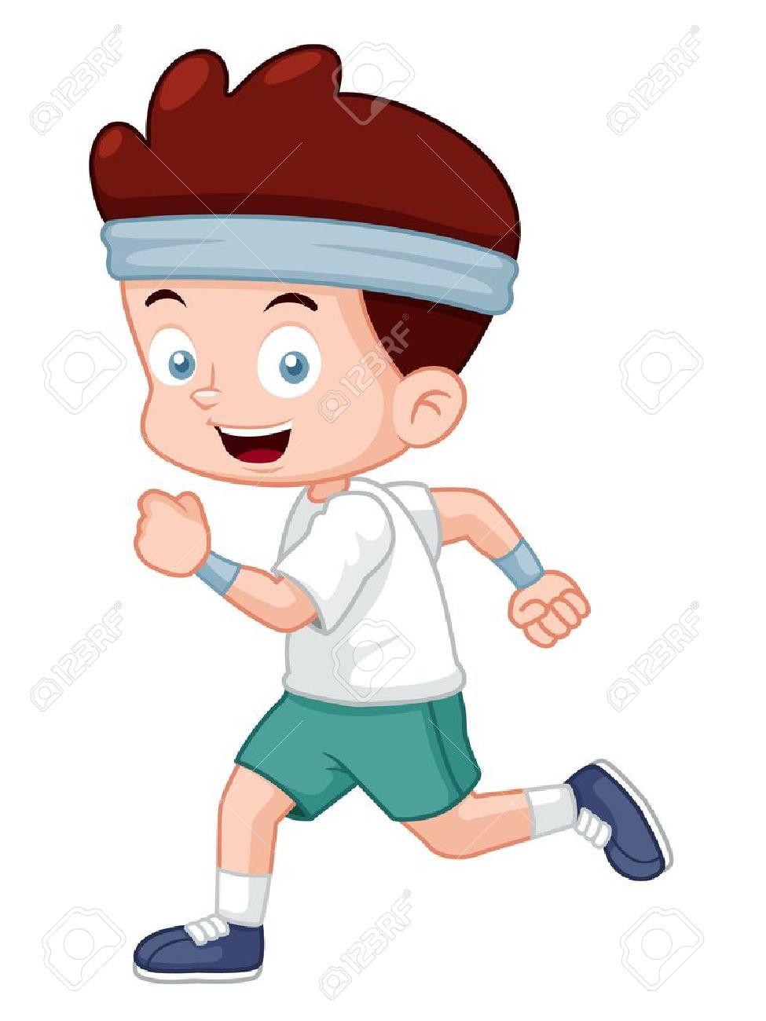
Soy bueno(a) para:
Correr

Slide 8
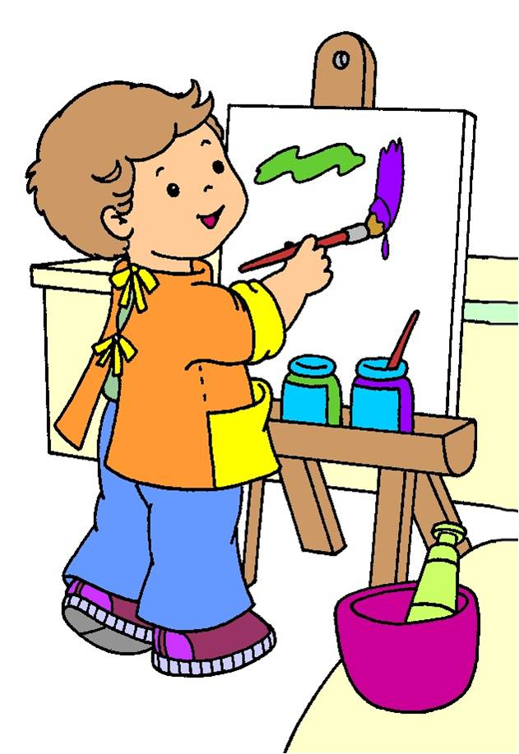
Soy bueno(a) para:
Pintar

Slide 9
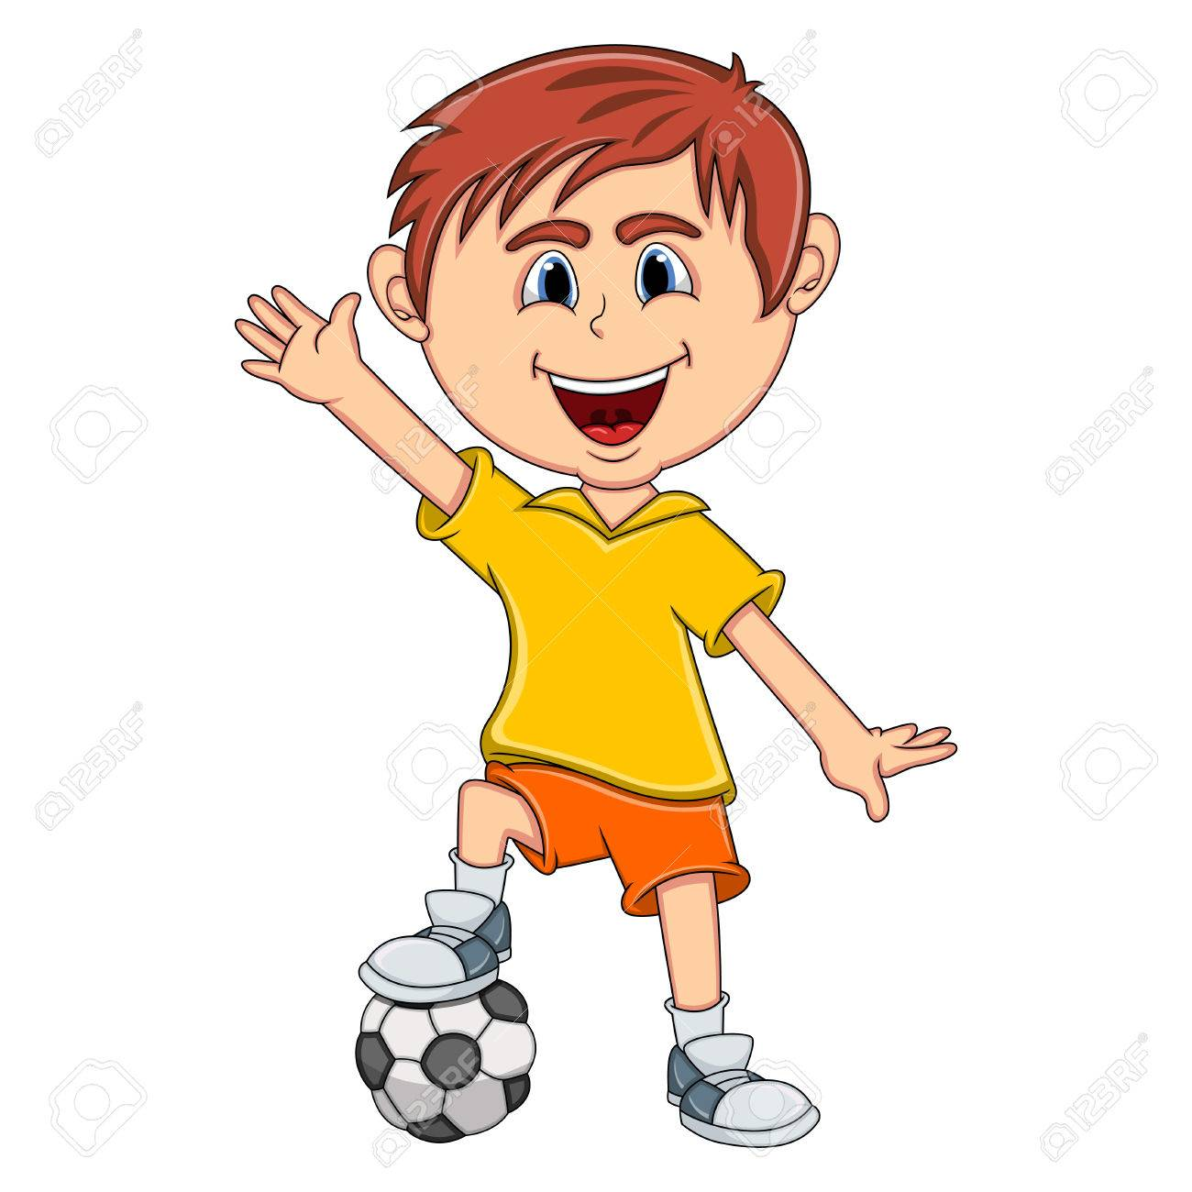
Soy bueno(a) para:
Jugar a la pelota

Slide 10
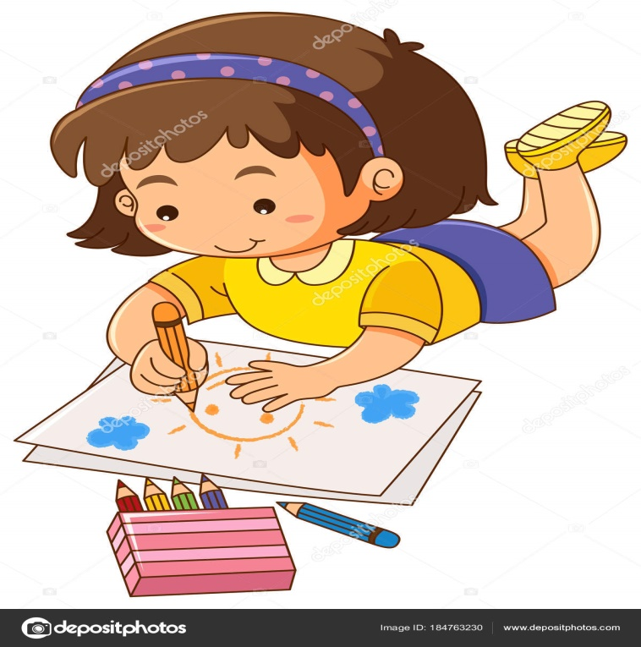
Soy bueno(a) para:
Dibujar

Slide 11
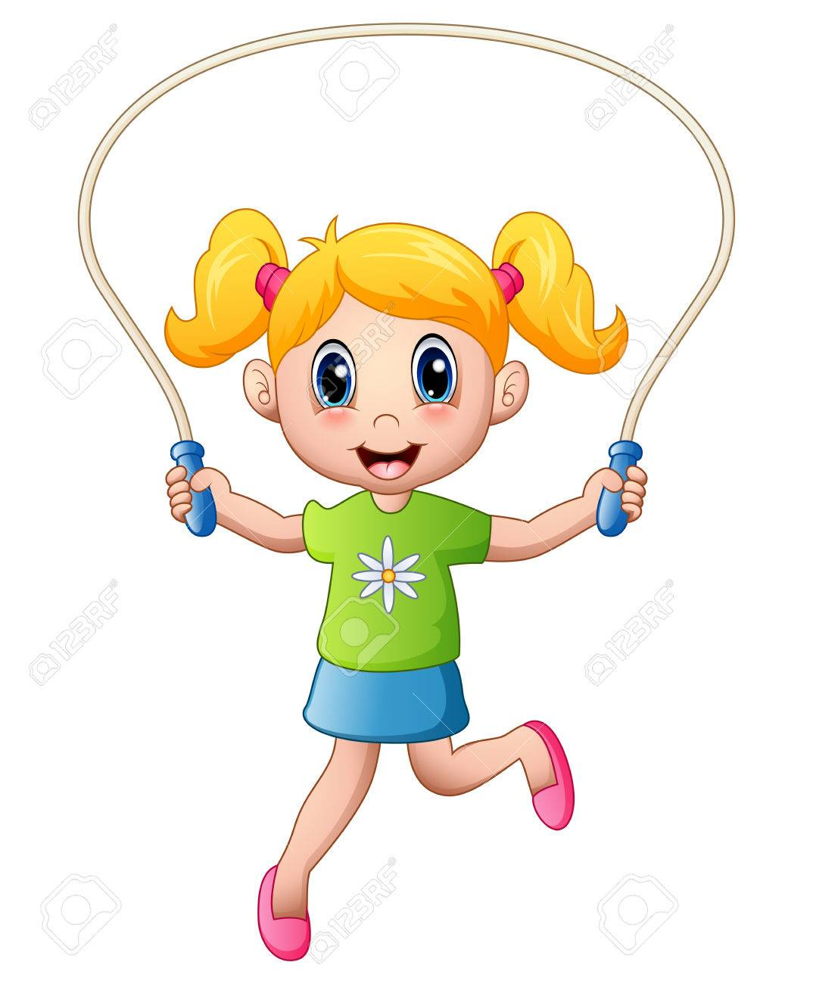
Soy bueno(a) para:
Saltar la cuerda

Slide 12
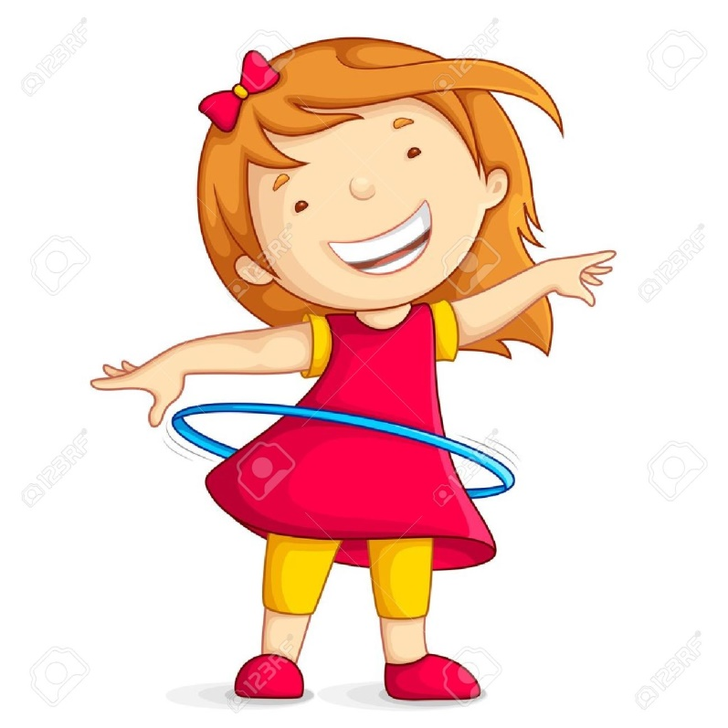
Soy bueno(a) para:
Jugar al ula ula

Slide 13
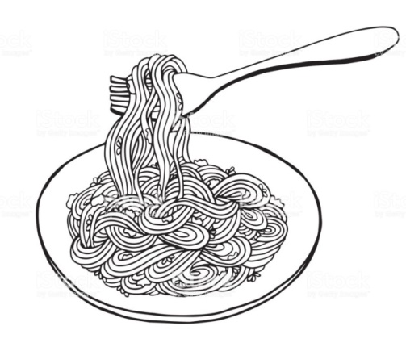
¿ Cuál es tu preferencia ?

Slide 14
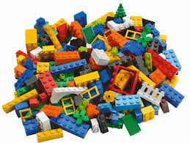
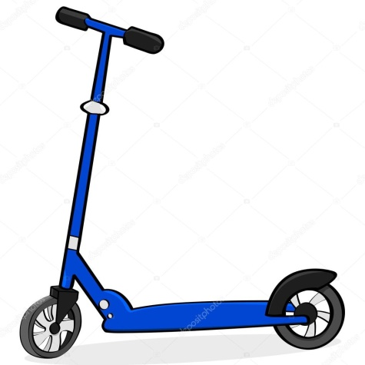
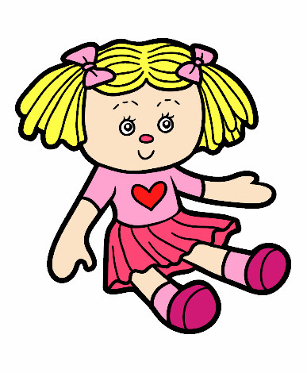
¿ Cuál es tu preferencia?

